Slide 1
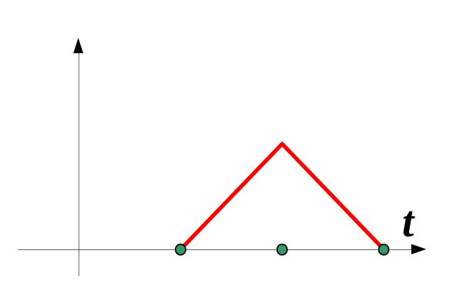
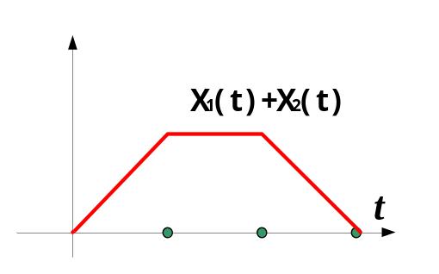
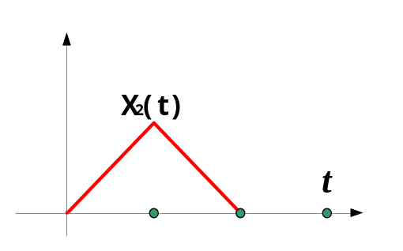
1.3 信号的简单运算与自变量变换
一、 信号的简单运算：
是指同一瞬时两信号之值对应相加所构成的"和信号"
X1(t)
Notes:
卡拉ok，动画

Slide 2
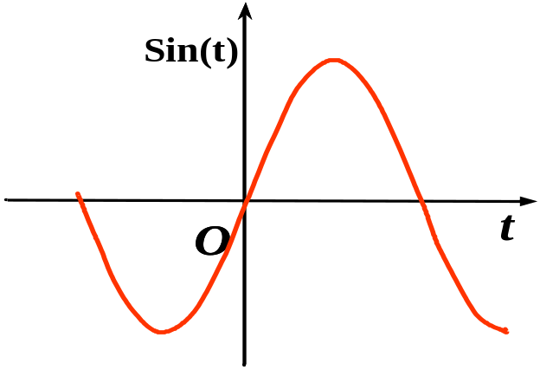
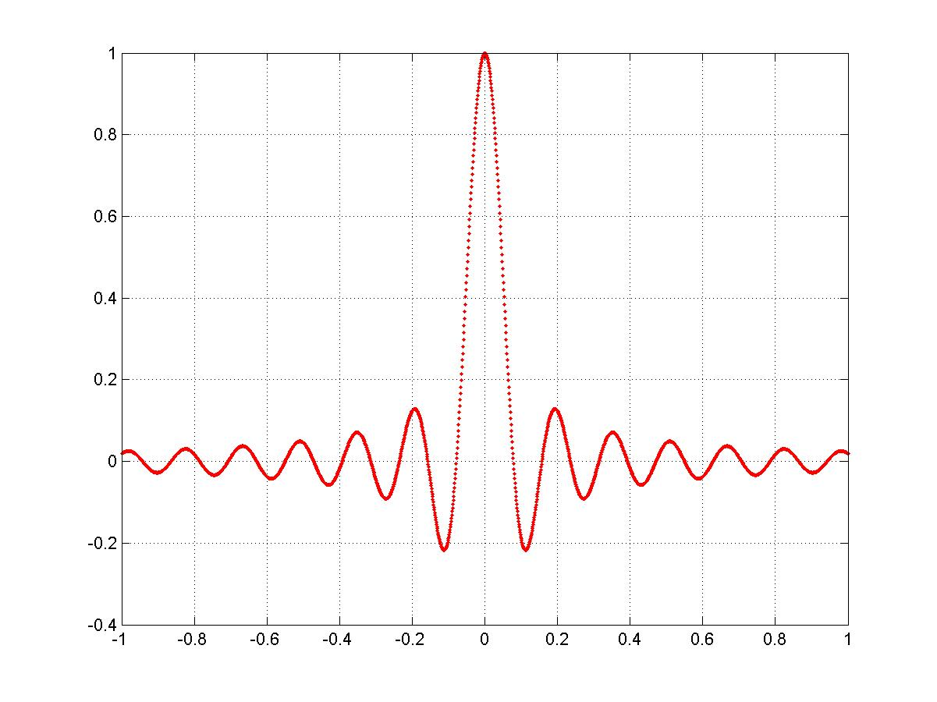
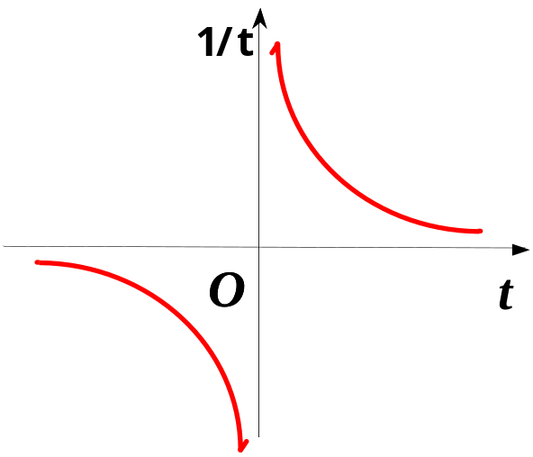
Sin(t)/t
Sa(t)=Sin(t)/t

Slide 3

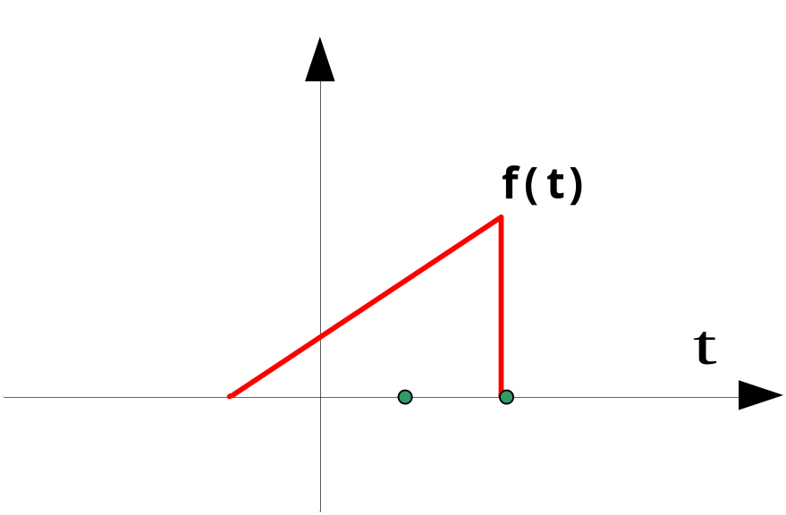
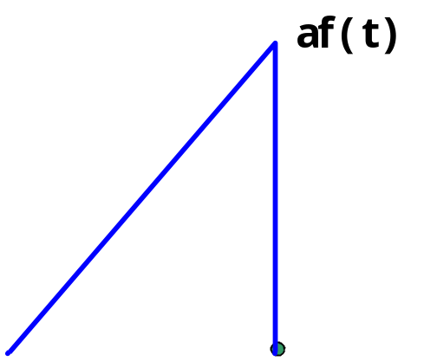
信号与标量的乘法:
Notes:
人体由细胞组成的最复杂奇妙的系统

Slide 4










对于离散信号：

Slide 5
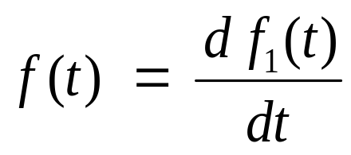
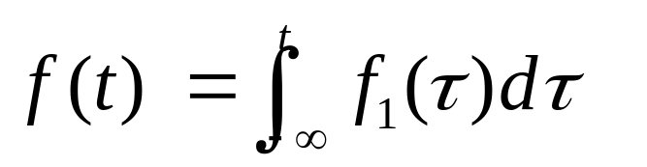
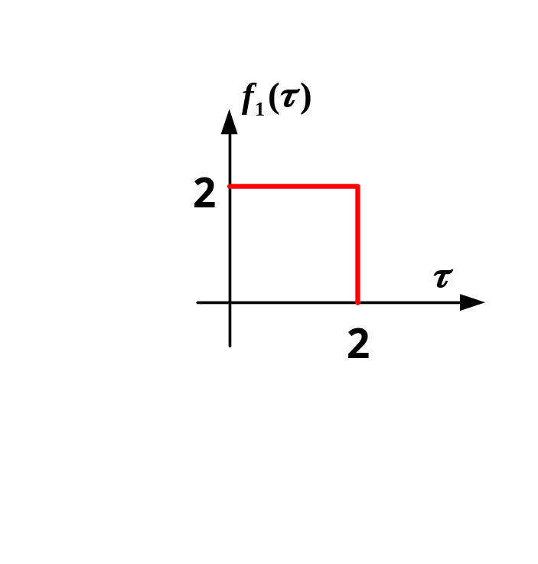


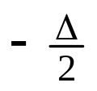



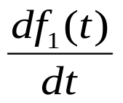

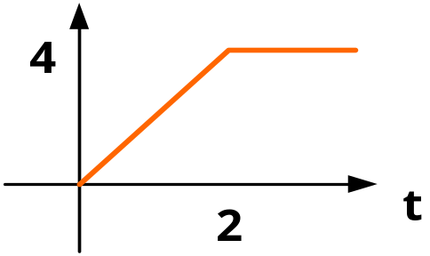

3.信号的微分与积分:

Slide 6

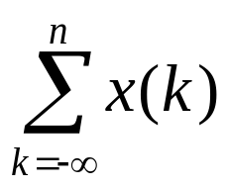


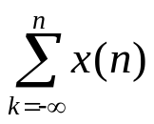



信号的差分:
信号的求和:
Notes:
微分和差分运算可以凸显出原始信号中的变化部分，利用这一作用可以检测信号中的突变部分
积分与求和运算后，信号的突变部分变得平滑，利用这一作用可以削弱信号中混入的噪声的影响

Slide 7
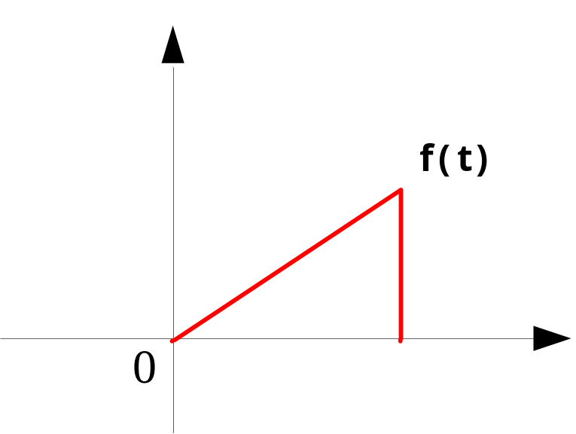
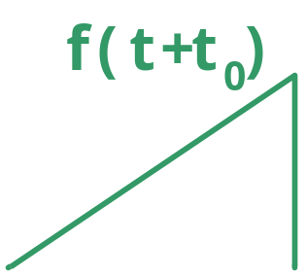
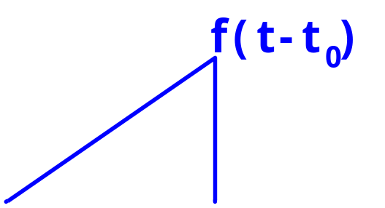
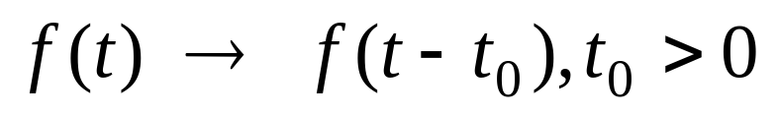
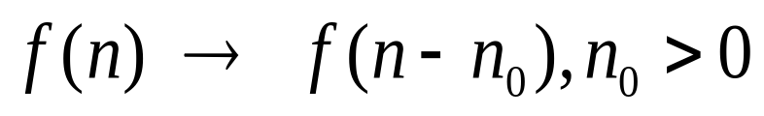
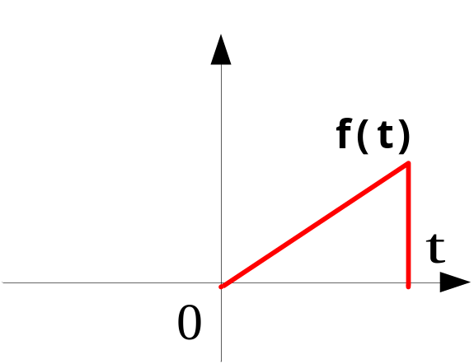
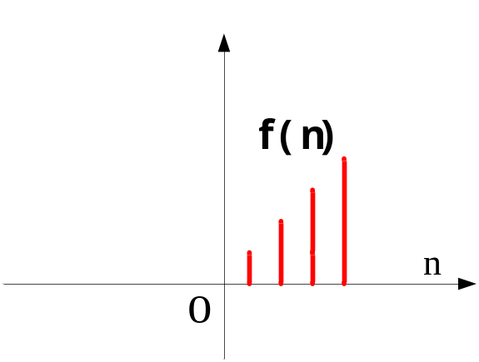
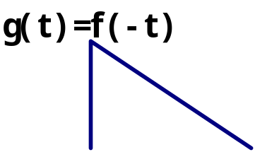
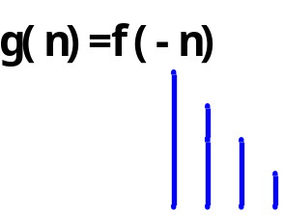
二、 信号的自变量变换
1.平移:
2. 反转：
将信号f(t)或f(n)中的自变量t(或n)换为-t(或-n),
其几何含义是将信号f(t)或f(n)以t=0或n=0为轴反转.

Slide 8
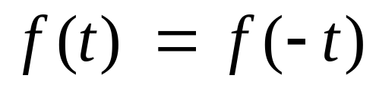
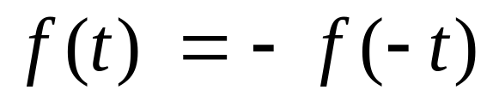
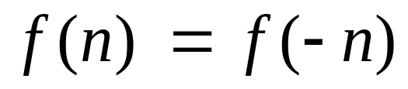
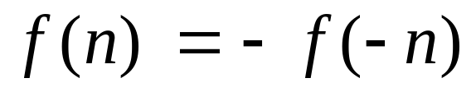
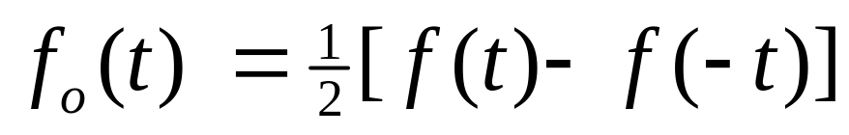
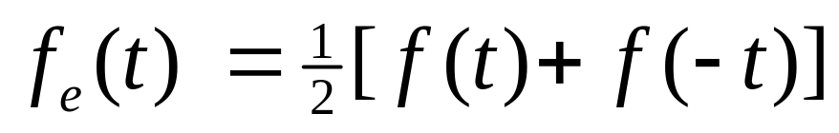
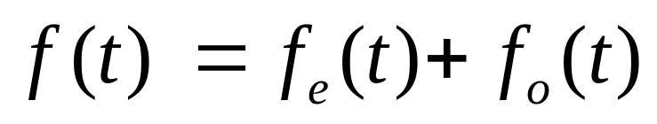
偶信号、奇信号：
奇信号
偶信号
任何实信号都可以分解为一个奇信号和偶信号的和。

Slide 9
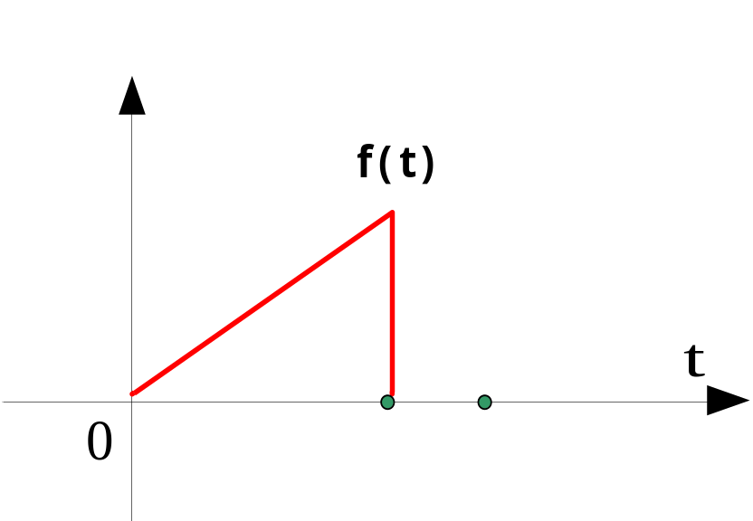



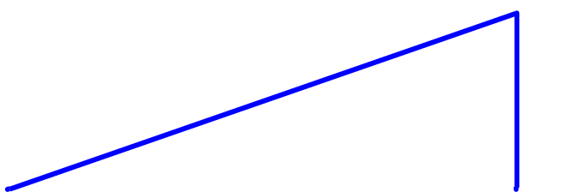
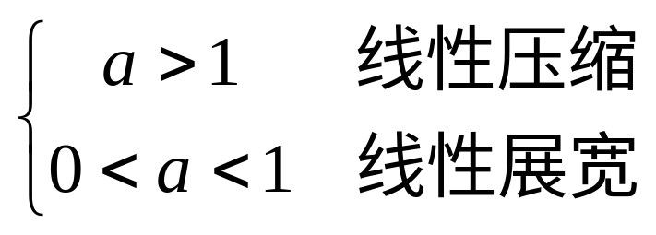
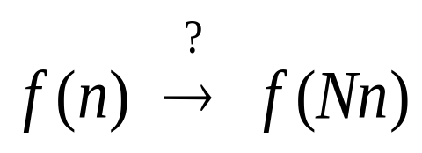
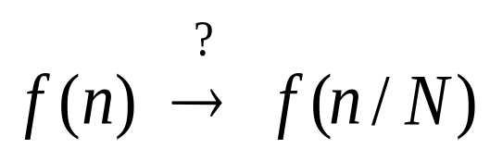
3. 尺度变换:
f(2t)
离散信号
抽取
内插
注意: 连续信号与离散信号尺度变换的差别

Slide 10
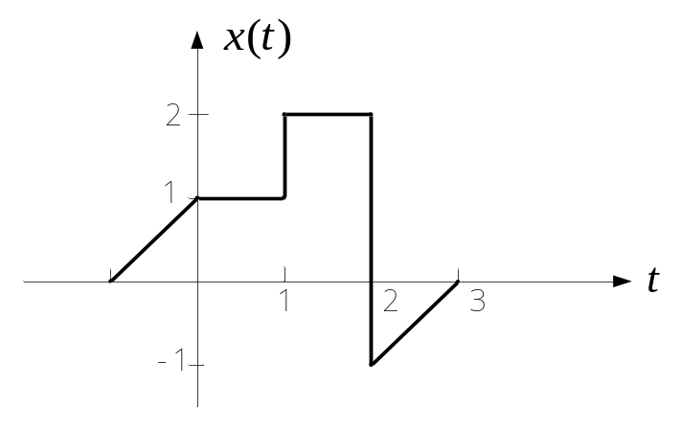
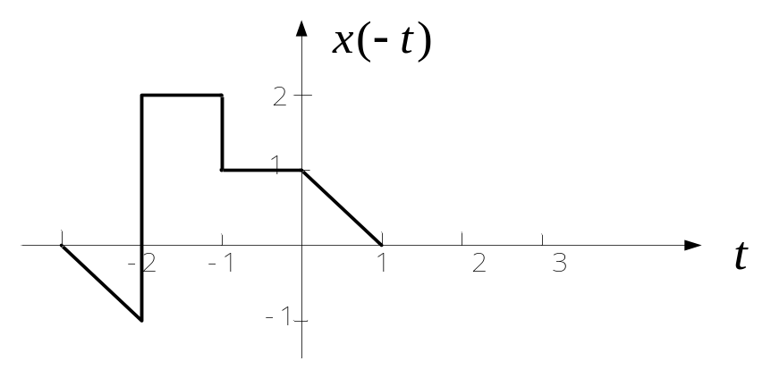
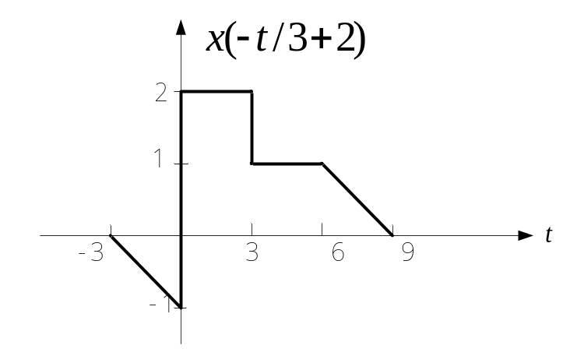
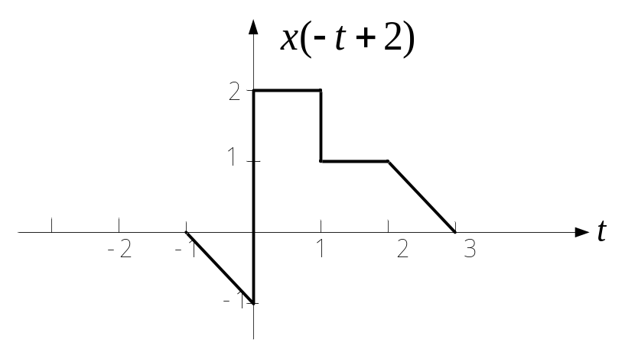
例1、 信号x(t)的波形如图所示,画出信号x(-t/3+2)的波形.
反转
平移
尺度变换
注意：针对自变量进行变换！

Slide 11
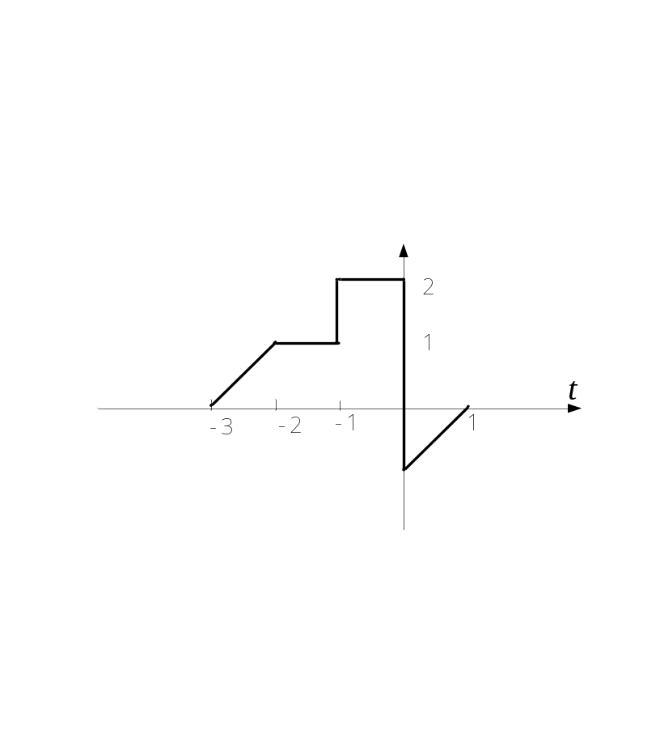

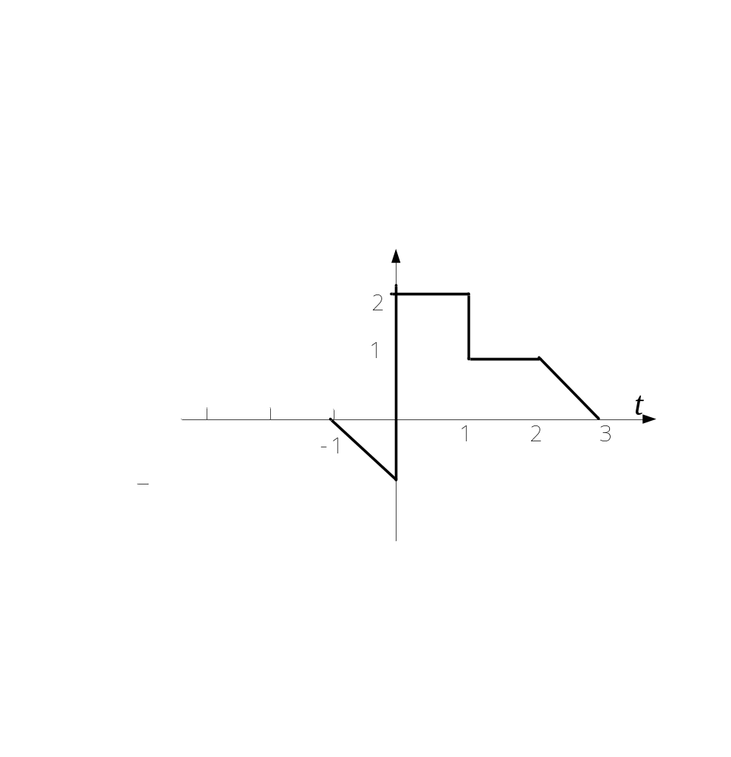

平移
反转
尺度变换

Slide 12
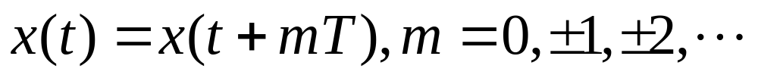
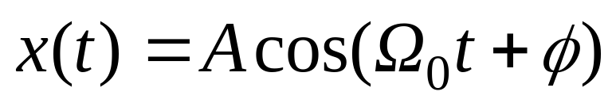
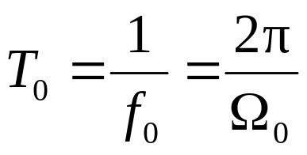
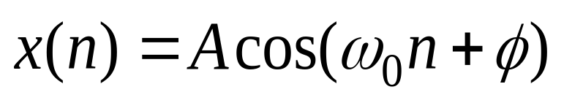
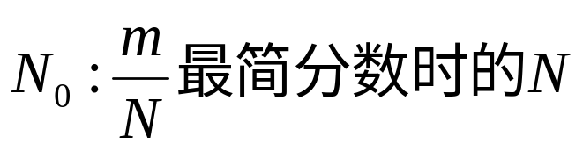
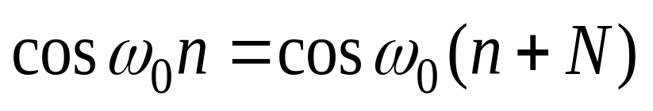
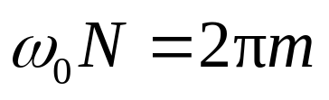

1.4 常用基本信号
1 正弦信号
连续时间正弦信号：
周期信号
基波周期：mT的最小正值T₀
离散时间正弦序列：
周期信号？
m为整数
满足周期性的条件：
Notes:
物理意义：简谐振荡。声波、光波、机械波、电波等物理现象的数学抽象。

Slide 13









2 指数信号
连续时间指数信号：
（1）
实指数信号
（2）
周期性复指数信号
（3）
复指数信号

Slide 14
















离散时间指数序列：
（1）
实指数序列
（2）
复指数序列
周期信号
周期信号？
满足条件：

Slide 15










3 单位阶跃信号
连续单位阶跃信号：
门信号：
实现信号的分段表示
离散单位阶跃序列：

Slide 16







4 单位脉冲信号
取样性
单位阶跃序列和单位脉冲信号的关系：
单位阶跃序列的一阶差分
单位脉冲信号的求和

Slide 17











5 单位冲激信号
单位冲激函数
的定义：
极限的观点：
单位阶跃信号和单位冲激信号的关系：

Slide 18





奇异函数
单位冲激函数
的极限定义：
根据广义函数或分配函数的理论，
定义为：
在
连续

Slide 19






1.
的抽样性质：
单位冲激函数与普通函数相乘
2.
是偶函数：
在
连续

Slide 20





3.
的微分：
一阶微分：
单位冲激偶
奇函数

Slide 21



高阶微分：
4.
的积分：
一次积分：
n次积分：
5.
的尺度变换：

Slide 22











1.5 系统的性质
1、即时系统与动态系统:
即时系统:
动态系统:
恒等系统
2、系统的可逆性与逆系统:
可逆系统：输入和输出具有一一对应关系
系统
逆系统

Slide 23







3、系统的因果性:
因果系统：
非因果系统：
4、系统的稳定性:
稳定系统：有界输入产生有界输出
不稳定系统：

Slide 24










5、时变与时不变系统:
时不变系统:
例：判断系统的时不变性
令：
所以，
是时变系统。

Slide 25







5、线性与非线性系统:
齐次性：
叠加性：
线性系统: 同时满足齐次性和叠加性
线性系统必然具有零输入零输出的特性，反之未必成立。
6、线性时不变系统:
系统同时具有线性和时不变特性

Slide 26








例：判断系统是否为线性时不变系统
齐次性判定：
满足齐次性。
叠加性判定：
满足叠加性。
是线性系统。
是时变系统。
不是线性时不变系统。

Slide 27







例：判断系统
是否为线性系统
齐次性判定：
显然不满足齐次性
叠加性判定：
显然不满足叠加性
所以系统
不是线性系统

Slide 28











实际上对于系统
不满足线性系统零输入零输出的特性，不是线性系统
但是：
7、增量线性系统:
输出增量与输入增量之间成线性关系
线性系统
零状态响应
零输入响应
系统全响应

Slide 29
作业:
p43： 1.1 (1)c
1.2 (1)c
1.3 b, c
1.5 b, c
p46： 1.13 a, b, f
1.16
1.19

